Slide 1


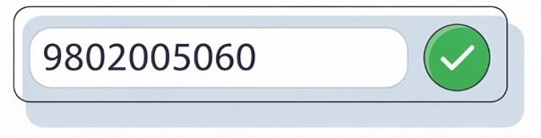
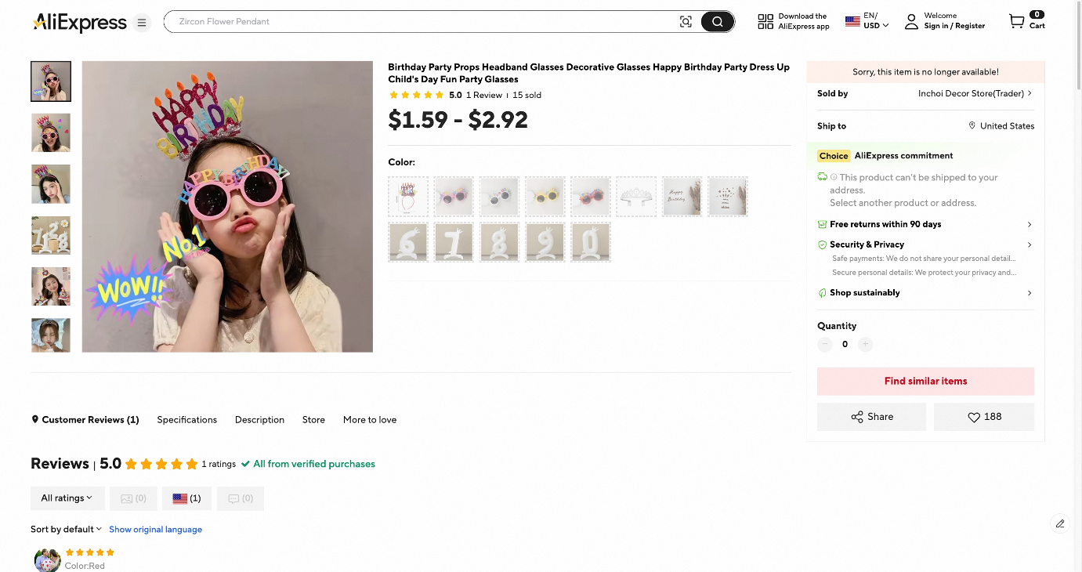
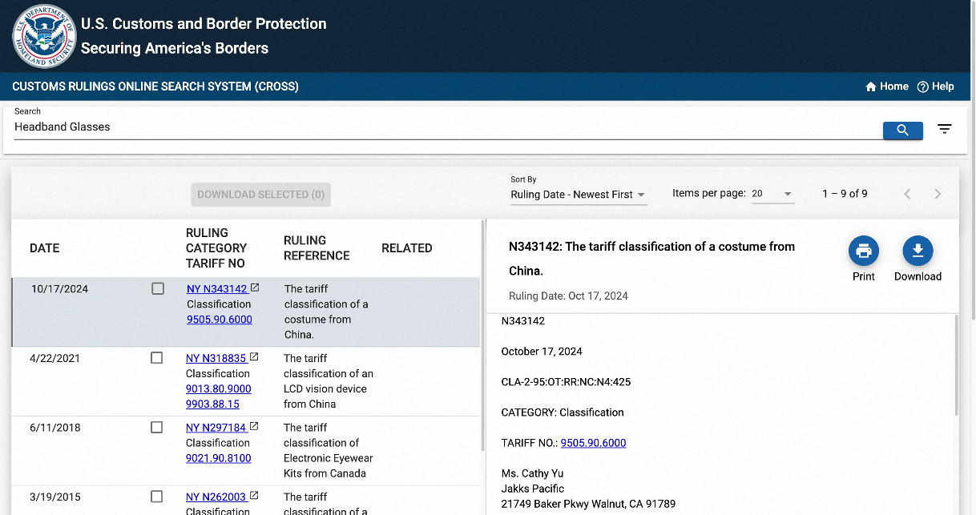
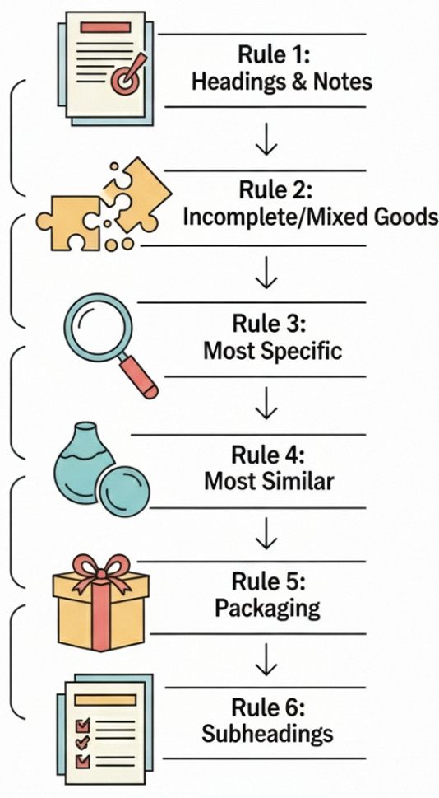

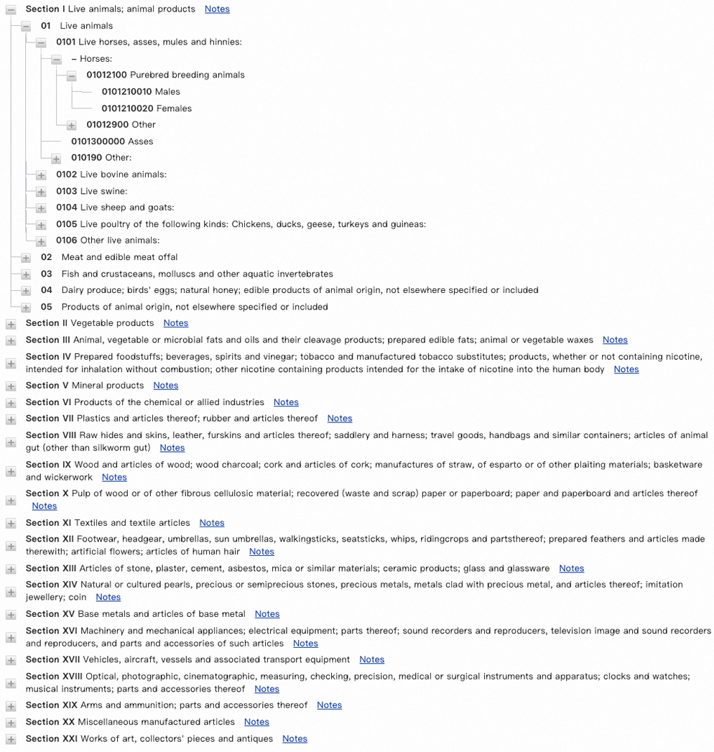


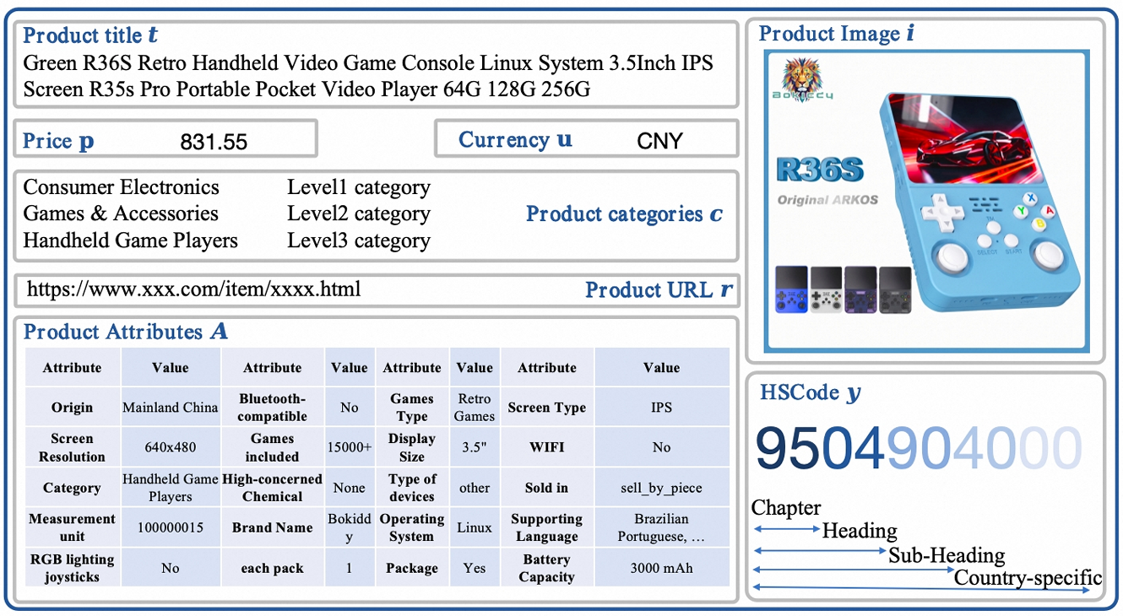

Notes:
素材ID：AI-035
论文：HSCodeComp: A Realistic and Expert-level Agent Benchmark for Hierarchical Rule Application
会议：ACL 2026
奖项：Best Resource Paper
图号：Figure 3，PDF第5页
类型：研究流程
借鉴点：网页事实提取、规则树检索、初次归类和两位专家一致性判断形成六步标注流程。
论文URL：https://aclanthology.org/2026.acl-long.937/
官方获奖URL：https://2026.aclweb.org/program/best_papers/
原始论文与绘图来源：见本页论文链接及仓库 catalog/papers.md。

